Slide 1
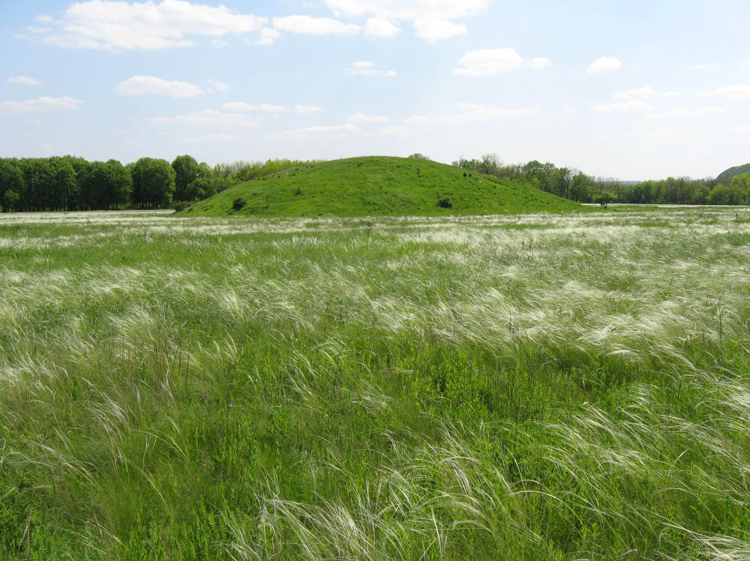
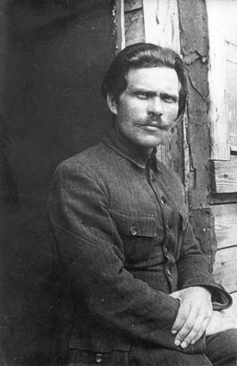
Нестор Махно “ перший серед рівних ”

Slide 2
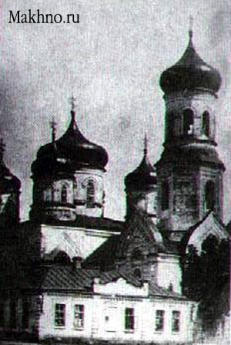
Народився Махно - 7 листопада 1888 року у селі Гуляйполе , Катеринославської губернії (Запорізької області). Наступного дня його охрестили у Христово - Воздвиженській церкві й дали ім'я Нестор
Христово - Воздвиженська церква

Slide 3
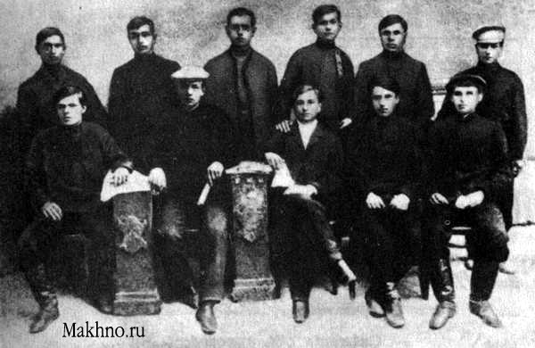
У 1906 став членом анархістської організації «Спілка бідних хліборобів», що діяла на Катеринославщині.
Члени цієї спілки займалися грабіжництвом поміщиків. Виручені гроші анархісти використовували на придбання зброї, яку купували навіть у Відні, на створення нових груп, на пропаганду і особисті потреби.
Нестор Махно ( крайній лівий, сидить )

Slide 4
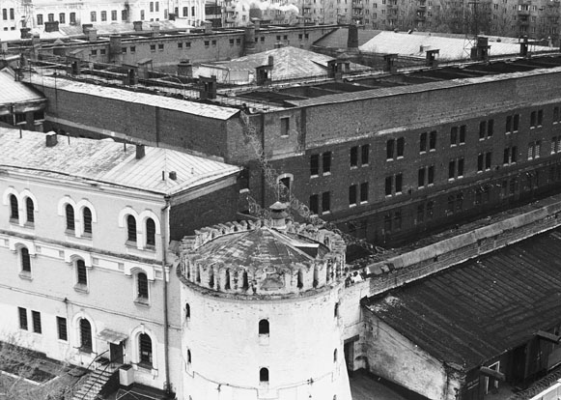
З 22 по 26 березня 1910 року у Катеринославі Тимчасовий Одеський окружний військовий суд розглядав справу 13 гуляйпільських анархістів, серед яких був і Нестор Махно. На слідстві Нестор сказав: «Що я, ні до якої розбійницької шайки не належу, а я член політичної революційної організації, що виборює свободу для людей, і що гроші йшли виключно на революцію»
1911—1917 — був ув'язнений у Бутирській тюрмі в Москві

Slide 5
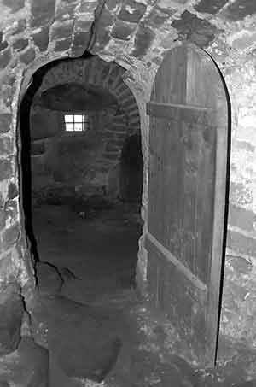
Махно широко використовувати своє перебування на каторзі з метою самоосвіти і проявив в цьому відношенні крайню наполегливість. Він вивчав російську граматику, займався математикою, російською літературою, історією і політичною економією. Каторга, власне, була єдиною школою, де Махно почерпнув історичні та політичні знання, що послужили йому величезною підмогою у подальшій його революційної діяльності.
Будучи активним учасником тюремних протестів, 6 разів потрапляв у карцер, де захворів на туберкульоз легенів

Slide 6
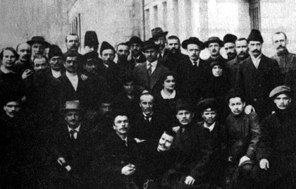
Після Лютневої революції 1917 впала монархія у Російській імперії, а Нестор Махно отримав свободу.
В'язні Бутирської тюрми після звільнення

Slide 7
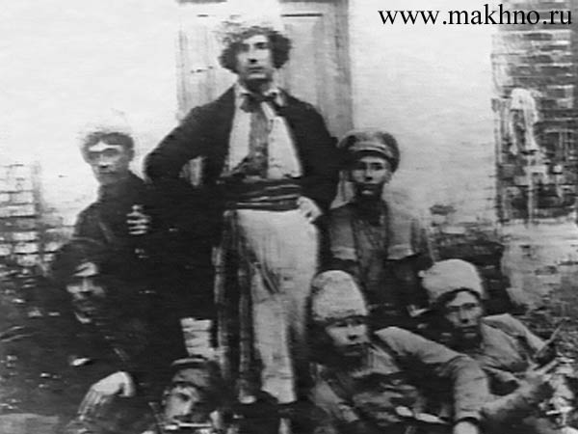
У березні 1917 р. приїхав на Катеринославщину, де розгорнув широку діяльність як політик і військовий діяч. Створена Нестором місцева адміністрація провела розподіл маєтностей великих землевласників серед селянства, примусила місцевих підприємців значно підняти заробітну плату робітникам.

Slide 8
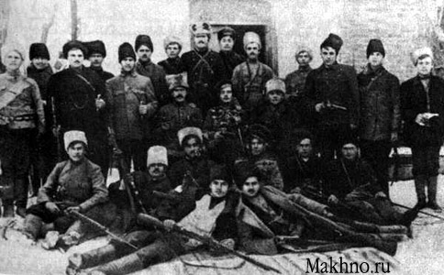
У кінці 1917 р. — початку 1918 р. Махно сформував «селянські вільні батальйони», які розпочали боротьбу проти козачих частин з Південно-Західного і Румунського фронтів, які намагалися через територію України пробитись на Дон і приєднатись до військ генерала О.Каледіна.

Slide 9
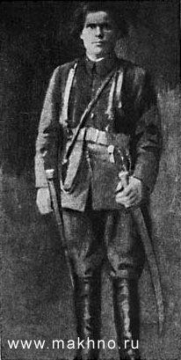
Наступ в березні 1918 р. німецько-австро-угорських військ примусив Махна виїхати з України. Деякий час він перебував у Таганрозі, Ростові-на-Дону, Царицині, Астрахані, Саратові і Москві.
У 1918 році зустрівся з В. Леніним у Кремлі, де домовився про співпраця більшовиків з анархістами.

Slide 10
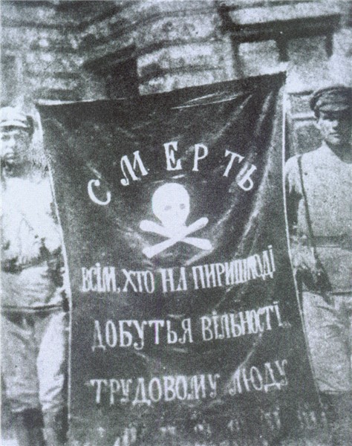
Улітку 1918 р. Махно повернувся в Україну, де організувавши повстанський загін під назвою «Чорна Гвардія», розпочав боротьбу проти німецько-австро-угорських окупантів та Гетьманату Скоропадського.

Slide 11
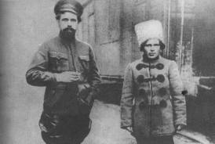
З початку січня 1919 р. Махно розпочав боротьбу проти денікінців, військ Директорії та Антанти. Його армія увійшла до складу бригади червоної Першої Задніпровської дивізії.
Але більшовики «озброїли» війська Махно старими італійськи гвинтівками, ще й без боєприпасів. Через зраду червоних Махно зазнав поразки під час наступу денікінців. Радянська влада оголосила Махно «зрадником».
Н. Махно і П.Дибенко - командувач Першої Задніпровської дивізії

Slide 12
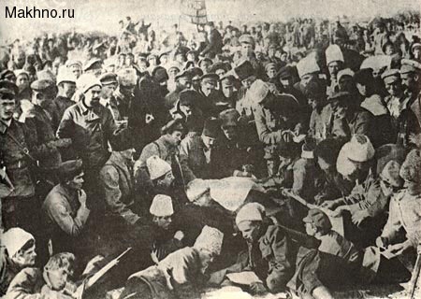
На початку вересня 1919 р. завершив переформування повстанських та окремих червоноармійських загонів. Партизанське військо було перейменовано в «Революційну повстанську армію України», що нараховувала біля 80 тис. бійців
Протягом вересня-жовтня 1919 р. війська Махно вели бої проти армії А.Денікіна, знищуючи окремі частини та руйнуючи тилові комунікації.

Slide 13
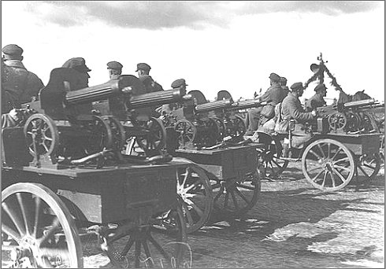
Повстанські загони зайняли Катеринослав, Гуляй-Поле, Олександрівськ, Маріуполь, Нікополь, Мелітополь, Бердянськ. Проти Махна денікінське командування було змушене кинути найкращі сили…
Але сили анархістів вщент розгромили білих.

Slide 14
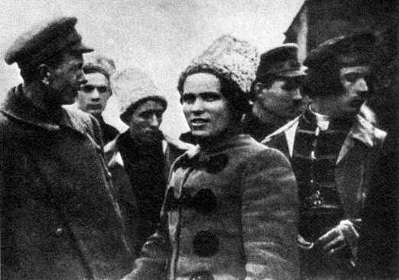
З літа 1919 р. Махно вів переговори з С.Петлюрою про спільну боротьбу проти більшовицької влади та денікінців в Україні, що завершились укладенням 20 вересня 1919 р. у Жмеринці договору між командуванням Армії УНР і махновцями.

Slide 15
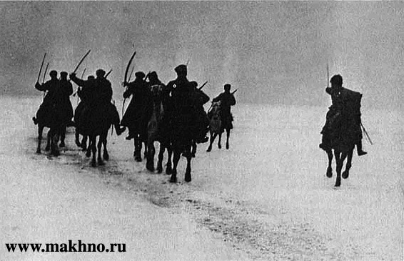
В кінці 1919 р. — на початку 1920 р. проти повстанців стягнули великі сили радянських військ під командуванням Й.Якіра. Частини РСЧА не тільки вели бойові дії проти загонів Махна, а й провадили каральні операції проти місцевого населення.
Махно відповідав знищенням окремих червоноармійських підрозділів і місцевих органів більшовицької влади.
Червоні несли значні втрати.

Slide 16
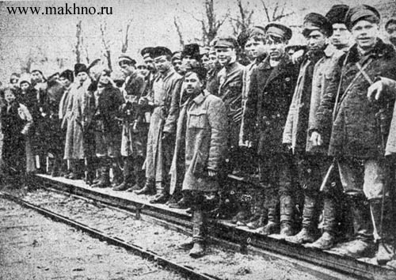
Під час наступу військ П. Врангеля у вересні — жовтні 1920 р. Махно знову пішов на зближення з більшовиками.
Відразу після розгрому військ Врангеля, радянське командування, порушуючи підписану угоду, розпочало ліквідацію частин свого недавнього союзника. З кінця листопада 1920 р. до серпня 1921 р. Махно вів виснажливу і запеклу боротьбу проти більшовицької влади

Slide 17
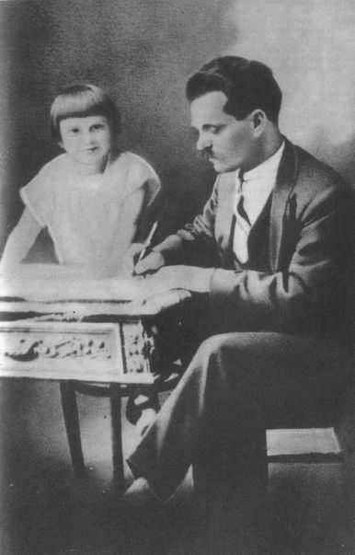
Та все ж сил у було замало і більшовики за допомогою військової сили та підступних зрад - перемогли Нестора Махно. На протязі 1921—1934 років Нестор Іванович разом із сім’єю перебував у еміграції. Підтримував активні зв'язки з міжнародним анархістським рухом, друкувався в «Анархическом веснике» та «Деле труда».
Нестор Махно з дочкою. Париж

Slide 18
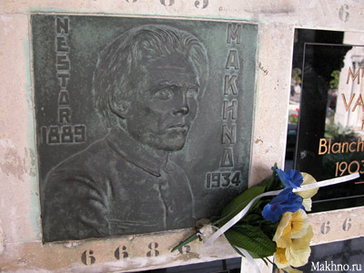
25 липня 1934 у віці 46 років помер у паризькій лікарні від кісткового туберкульозу один з найбільших революціонерів нашої планети. 28 липня урна з прахом непохитного борця за права трудящих усього світу Нестора Махно була замурована в стіні колумбарію кладовища Пер-Лашез, в комірці під номером 6685.

Slide 19
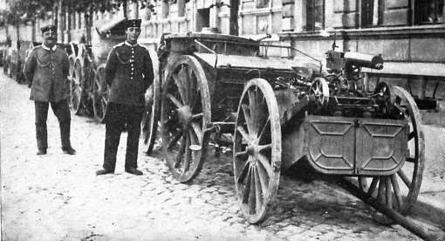
Нестор Махно був видатним тактиком ведення партизанської війни. Застосування кулеметних тачанок було винаходом повстанського війська під проводом Нестора Махна. Саме у махновському війську були винайдені основні способи застосування кулеметних підрозділів і загонів в бою. Через це, його армія в добу проходила до 100 кілометрів, раптово з'являючись і так само незбагненно розчиняючись в степу.

Slide 20
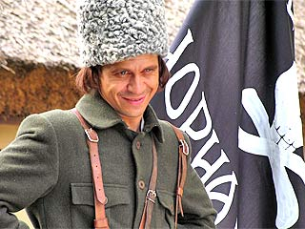
Махно та махновщина є одним з символів світового анархістського руху. Також написано багато пісень, які оспівують Батька Махно та махновський рух.
У 2006 році російський режисер Микола Каптан зняв багатосерійний художній фільм «Дев'ять життів Нестора Махна», в якому Махна зіграв актор Павло Дерев'янко

Slide 21
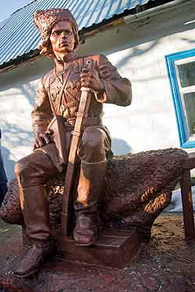
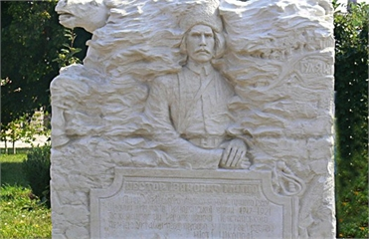
На честь Нестора Махно в Україні поставлено декілька пам'ятників. Нажаль зараз в підручних з історії України про батька Махно є тільки невелика згадка…

Slide 22
Дякую за увагу

